Slide 1
Тестування дермантинового гаманця
Кінаш Ю.О
гр.ПІ-13-1

Slide 2
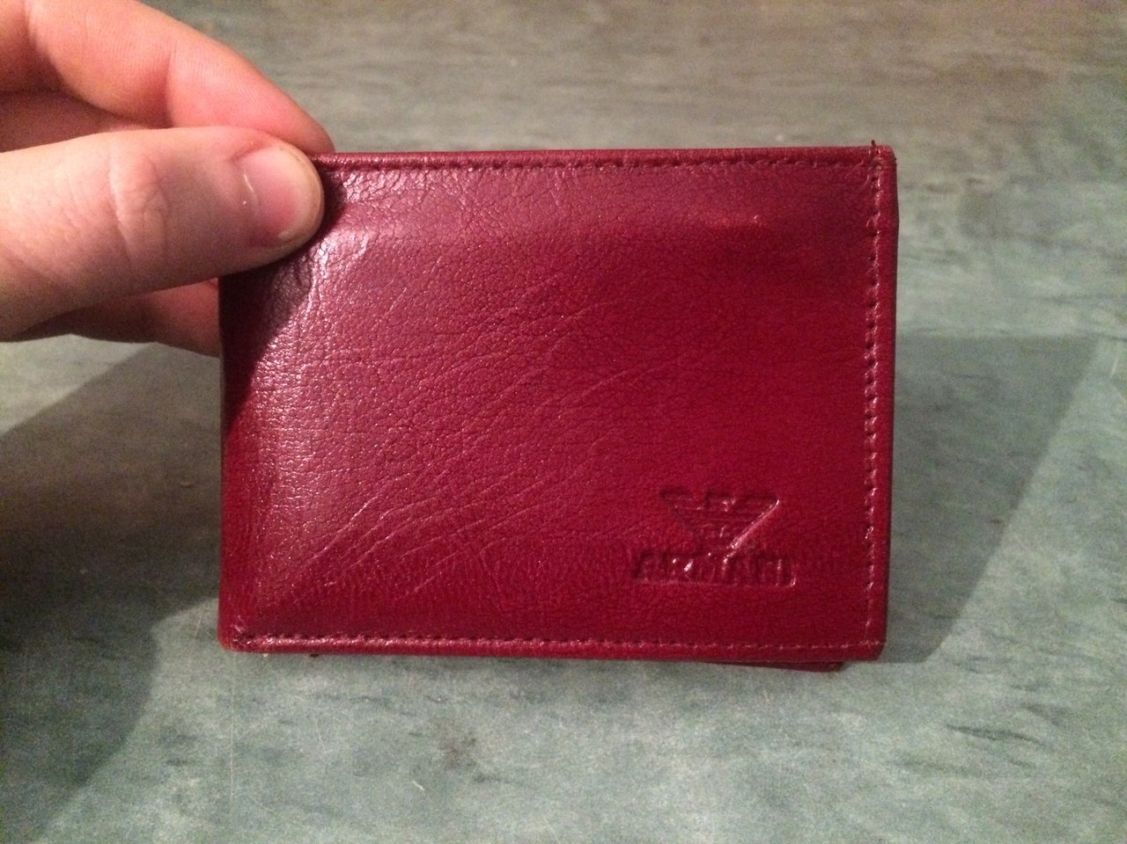
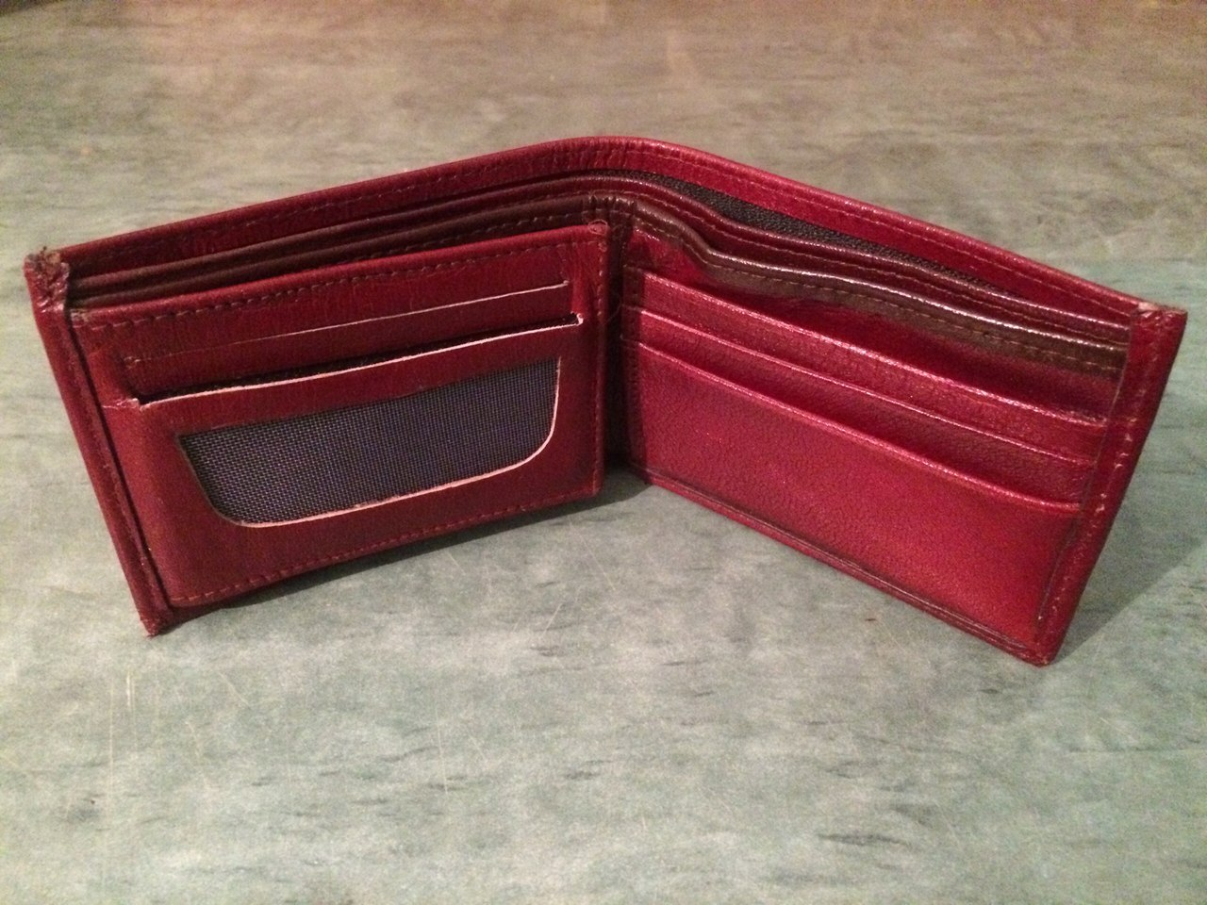
Зовнішній вигляд і знайомство з досліджуваним екземпляром гаманця
Для тесту ми вибрали дермантиновий гаманець фірми “ARMANI”, бурдового кольору з розмірами 11см/8см. Якість гаманця хороша, зі всіх сторін прошитий. Щодо дизайну, поверхня гаманця гладка і матова, без будь яких візерунків і надписів. Такий дизайн додає гаманцю елегантності і вишуканості

Slide 3
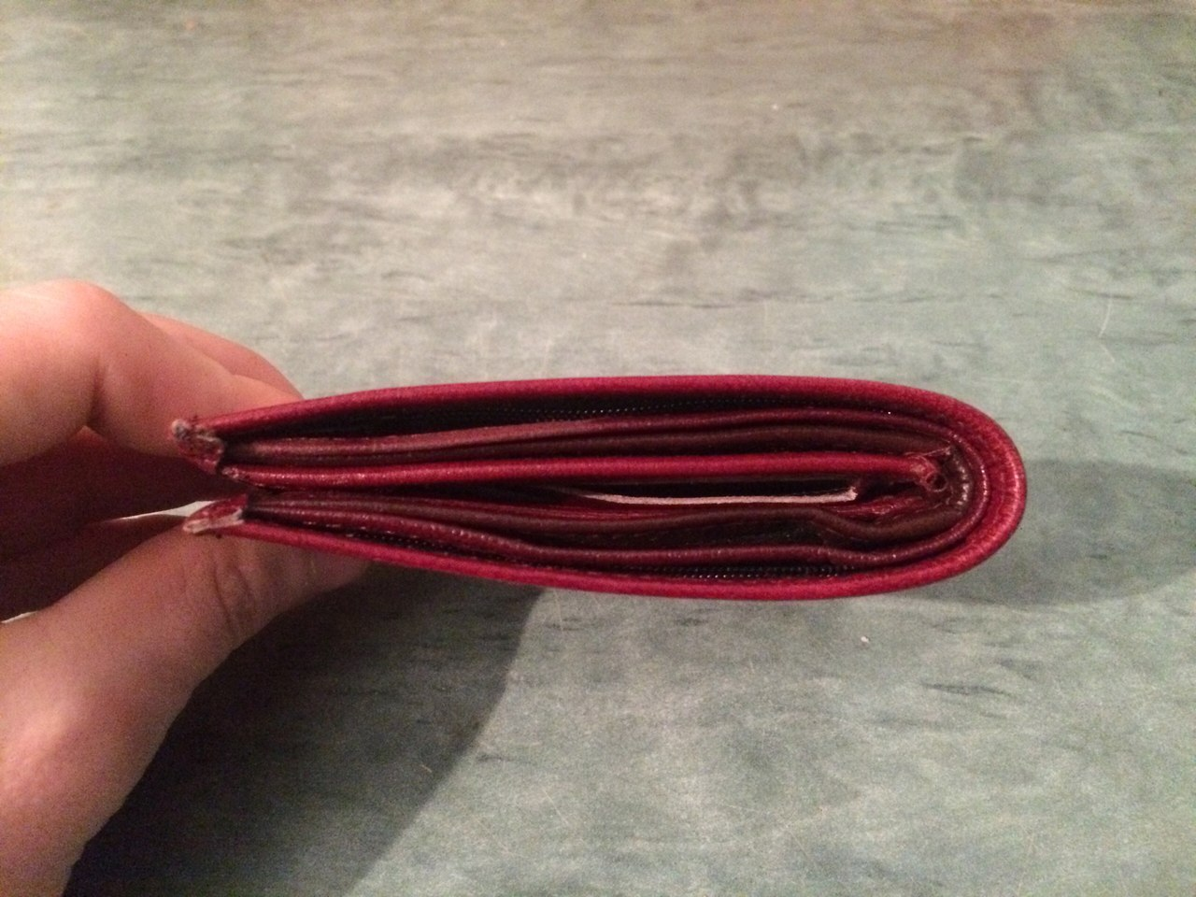
Загальна характеристика
При своїх невеликих розмірах (11см/8см), гаманець зручно тримати в руці і приємний на дотик. З такими розмірами в гаманці можна містити купюри різного номіналу. Він не є дуже великий і без зусиль вміщується в кишеню куртки чи штанів.

Slide 4
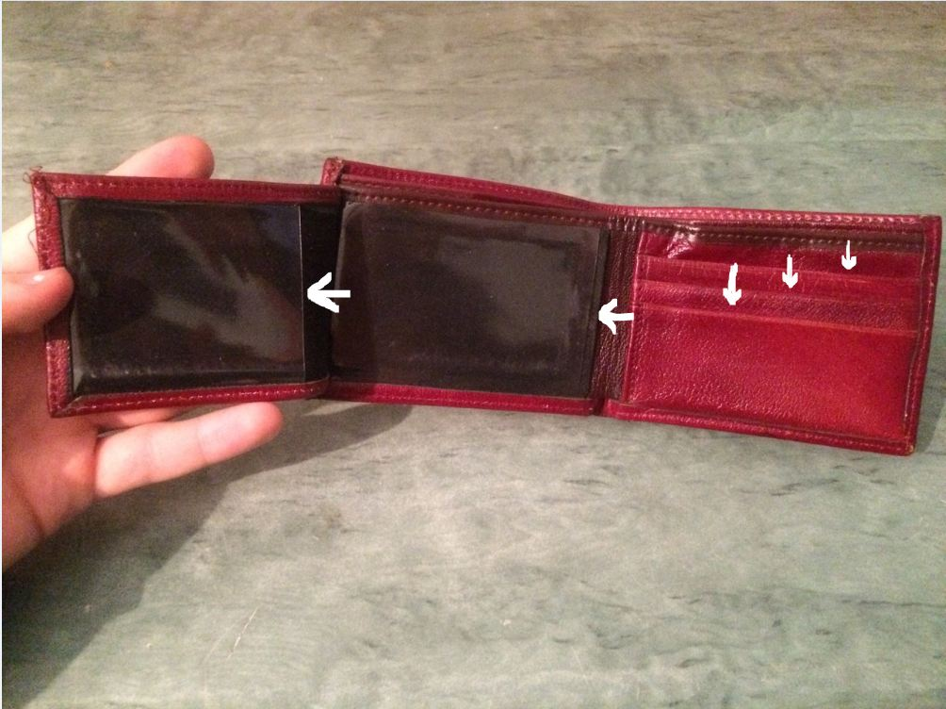
1) Перевірка практичності внутрішніх відсіків з прозорою плівкою.
Функціональність
У відкритому стані, можна замітити багато відсіків для кредиток, карток візиток, чеків чи документів.
Зручними є відкидні відсіки з прозорою плівкою(зліва і посередині), плівка доволі товста і добре тримається, якщо її відтянути то сильно відчувається цілісність і якість всіх швів, плівка моментально повертається на своє місце. Простір між плівкою і внутрішньою обшивкою гаманця дозволяє вмістити до 10 пластикових карток звичайного розміру(8см/5.5). Однак якщо помістити 10 карток на ліву сторону і посередині, гаманець дещо втратить форму і відкидна кишеня буде горувати. Для зручності використання всіх кишень,
варто рівномірно розподіляти картки.

Slide 5
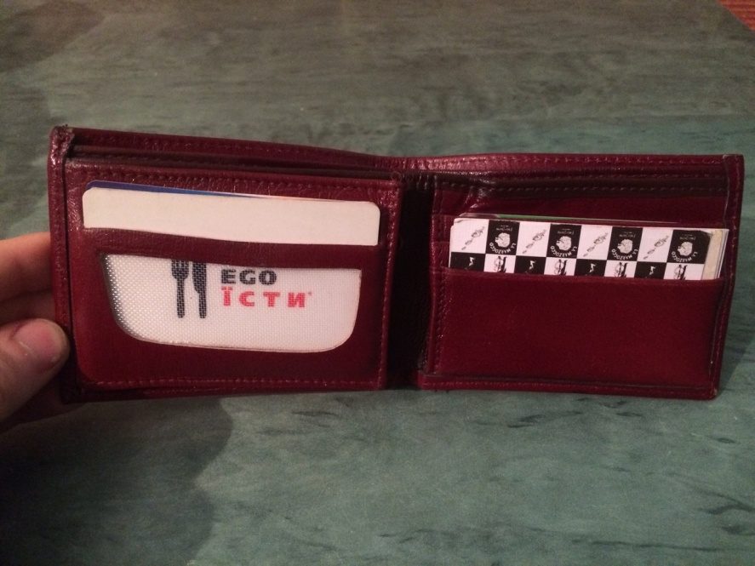

Функціональність
2) Зовнішня сторона відкидного відсіку та внутрішні відсіки для карток
В прикритому вигляді відкидна
частина гаманця обладнана ще
одною кишенею для зберігання
карток, чеків та візиток. Ця
кишеня частково прозора і
зроблена з щільної сітки. Сітка
зроблена з міцного матеріалу і її
складно порвати руками.
Вона повинна витримувати
3 кг/см кв., сіточка в даному
гаманці витримує 5-6 кг/см кв.
При пошуку карток прозоре
віконце значно допомагає.
В ході тесту правої частини
гаманця де знаходиться ще 3
відсіки, ми дізнались, що їх
ємність ~1-3 картки чи візитки в
кожен з відсіків.

Slide 6
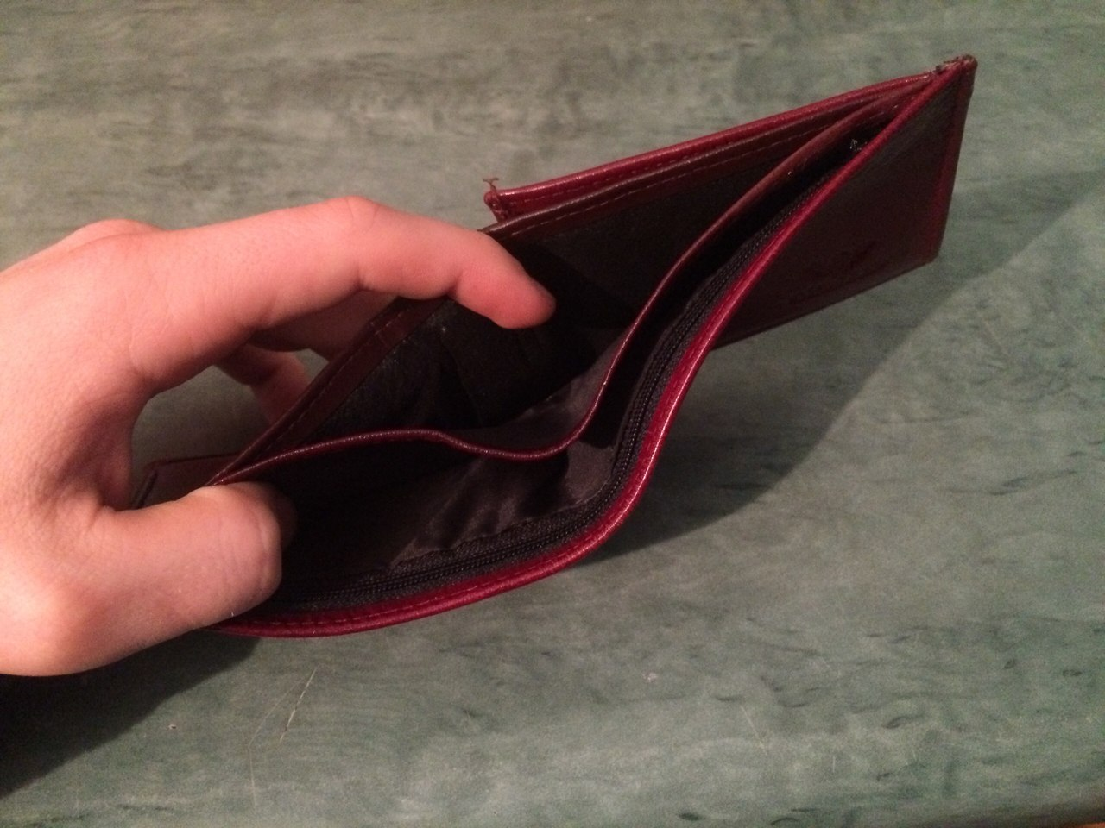
Скільки всього відсіків у гаманці?
Всього у гаманці 9 відсіків, один з них на блискавці. При детальному розгляді у гаманці замічено: 2 повноцінних відсіки для паперових грошей, додатковий(крайній) обладнаний блискавкаю.

Slide 7
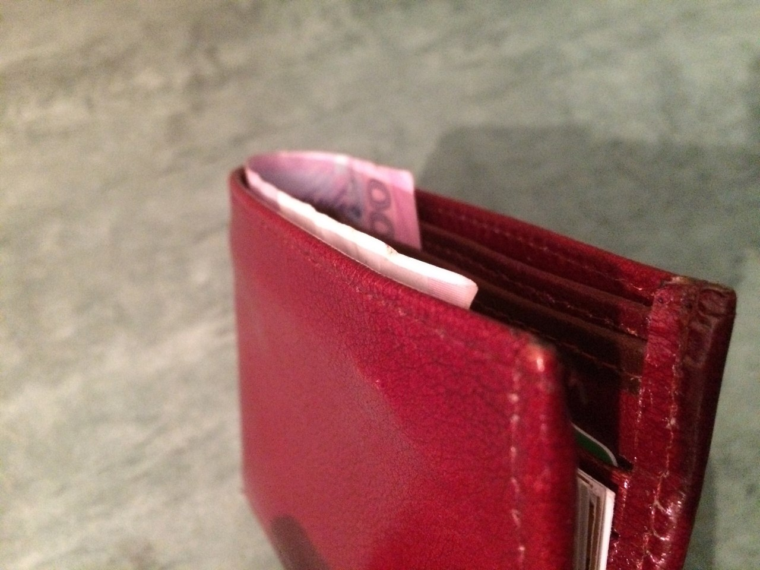
Ємність основних відсіків
Два основних відсіки є доволі просторими і можуть містити в собі
суму до 4 тис. грн. номіналом 100грн.
Тобто 40 купюр в сумі на 2 відсіки.
В ході тесту виявлено, що купюри номіналом 200грн і 500грн виступають зверху, що приносить деяких дискомфорт такий як: загинання і надривання купюр.
Загалом гаманець дуже ємкісний.

Slide 8

Основний недолік гаманця!
В ході тестування, замічено, що гаманець не обладнаний відсіком для монет.
Як виявлено пізніше, відсік на блискавці не підходить, так як гаманець, з монетами всередині, не
виходить закрити.

Slide 9
Висновок
Тести показали, що гаманець чудово пристосованих для ділових людей, які мають велику кількість карток, візиток, чеків і т.д.
Зручний в плані пошуку.
Не пристосований для зберігання монет.
Не дуже зручний при зберіганні купюр висота яких більша ніж 7см.
Зроблений якісно.
Має великий функціонал

Slide 10
Дякую за увагу

